Slide 1
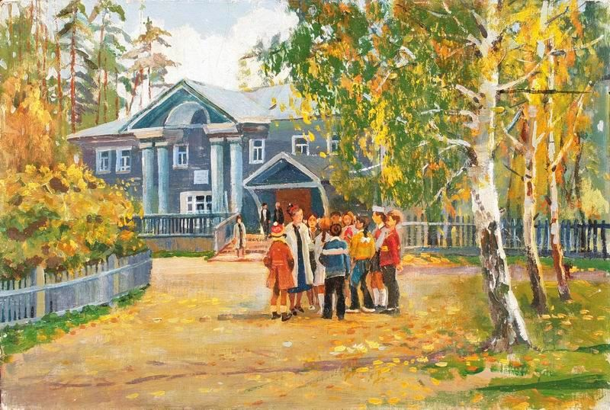
Детские образы в картинах русских художников.
Презентация учителя начальных классов ГКСКОУ №26 V вида
Ландыревой Л.А.
Соколов В. «Школа»

Slide 2
Решетников Фёдор Павлович (1906 — 1988)
Советский художник, один из главных представителей социалистического реализма.
Родился 15 июля 1906 года в селе Сурско-Литовском Екатеринославской губернии Российской империи в семье иконописца.
Учился на рабфаке искусств в Москве, поступил в Высшие художественно-технические мастерские.
Действительный член АХ СССР с 1953 года, вице-президент (с 1974 года).

Slide 3
«Прибыл на каникулы»(1948)
Сталинская премия второй степени (1949) — за картину
«Прибыл на каникулы»
Совокупный тираж открыток с репродукцией картины Ф. П. Решетникова «Прибыл на каникулы» (1948) составил свыше 13 миллионов экземпляров. Это больше, чем тираж какой-либо другой открытки, выпущенной в Советском Союзе.

Slide 4
«За мир» (1950)
Большую известность получили его жанровые композиции, посвященные детям.
Сталинская премия третьей степени (1951) — за картину «За мир!»
Картина хранится в Государственной Третьяковской галерее в Москве.

Slide 5
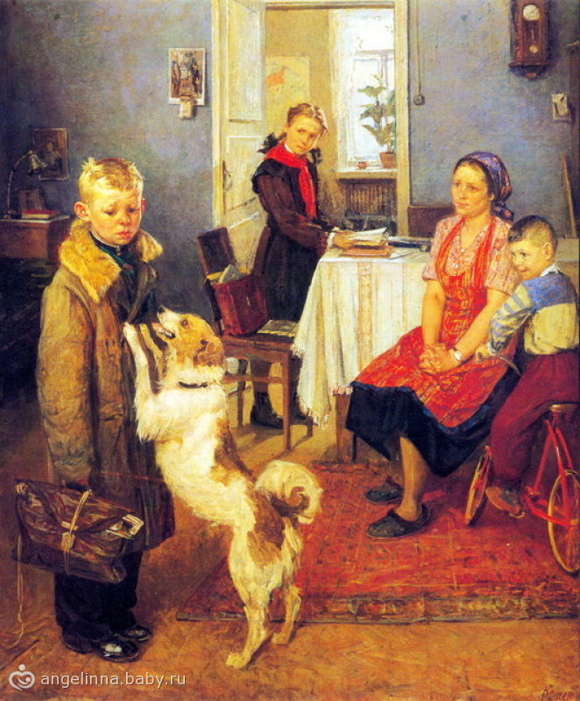
«Опять двойка» (1952)
Живой, неглупый, но забывший о своей первостепенной обязанности хорошо учиться парнишка — главный герой картины «Опять двойка» (1952).
Картина хранится в Государственной Третьяковской галерее в Москве.

Slide 6
«Достали языка» (1943)
Ф. П. Решетников умер 13 декабря 1988 года. Похоронен в Москве на Ваганьковском кладбище.

Slide 7
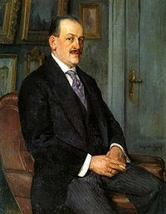
Богданов – Бельский Николай Петрович (1868 – 1945)
Русский художник-передвижник, академик живописи, председатель Общества имени Куинджи.
Писал в основном жанровые картины, особенно образование крестьянских детей, портреты, импрессионистские исследования ландшафтов. Он стал педагогом и академиком в 1903 году.

Slide 8
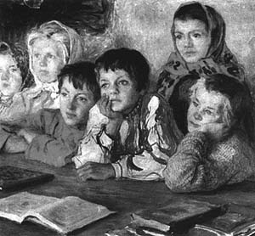
«Дети»
Пока светит солнце, зеленеет трава, пока появляются улыбки на лицах детей, — картины его будут необходимы

Slide 9
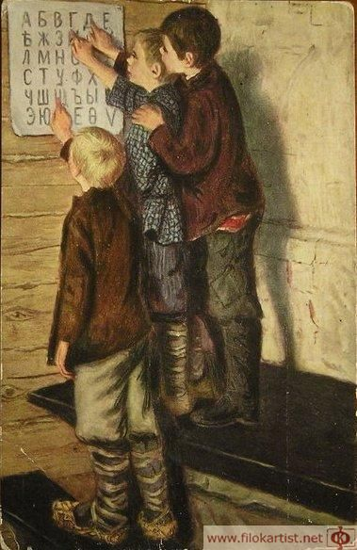
«Новички»
Он, внебрачный сын батрачки, родился в селе Шопотове Смоленской губернии. При крещении его записали Богдановым, т. е. — богом данным. А Бельским он стал впоследствии, присоединив к фамилии название родного уезда. Детство было суровым, так как жили они с матерью в доме дяди, где терпели их из милости.

Slide 10
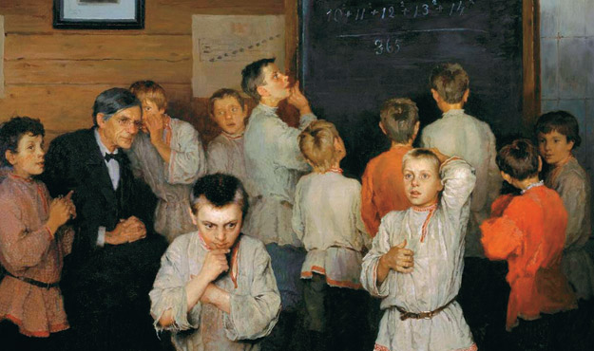
«Устный счёт. В народной школе С. А. Рачинского» (1895)
С. А. Рачинский стал в жизни мальчика человеком, благодаря которому и состоялась судьба Николая Петровича Богданова-Бельского. Сам Николай Петрович часто говорил, что «…на дорогу меня вывел Рачинский. Учитель жизни. Я всем, всем ему обязан»

Slide 11
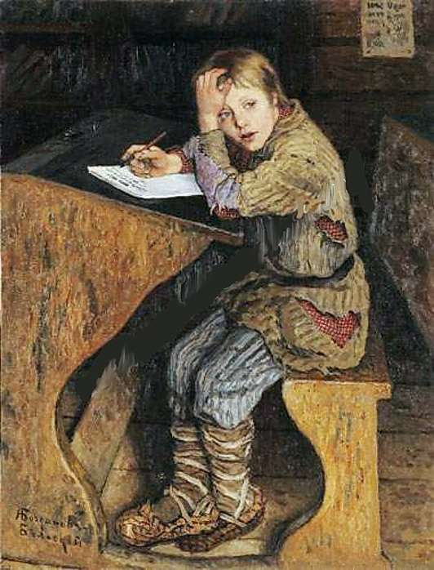
«Школьник»
Несмотря на разнообразие и характер заказов, персон, которых он писал, художник в своем творчестве отдавал всю свою любовь и сердце детям.
«Я так много лет провел в деревне, — говорил художник, — так близок был к сельской школе, так часто наблюдал крестьянских детей, так полюбил их за непосредственность, даровитость, что они сделались героями моих картин».
Доброта, чистота восприятия мира, искренность — эти качества в детях заложены природой. Надо быть очень светлым человеком, обладать теми же качествами, чтобы с такой любовью и непосредственностью всю жизнь изображать детей.

Slide 12
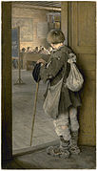
«У дверей школы» (1897)
Картина хранится в
Государственном Русском музее в Санкт- Петербурге.
Это автобиографическая картина. Будущий художник, мальчиком, затаив дыхание, стоял в волнении за порогом класса. Ему хотелось учиться.

Slide 13
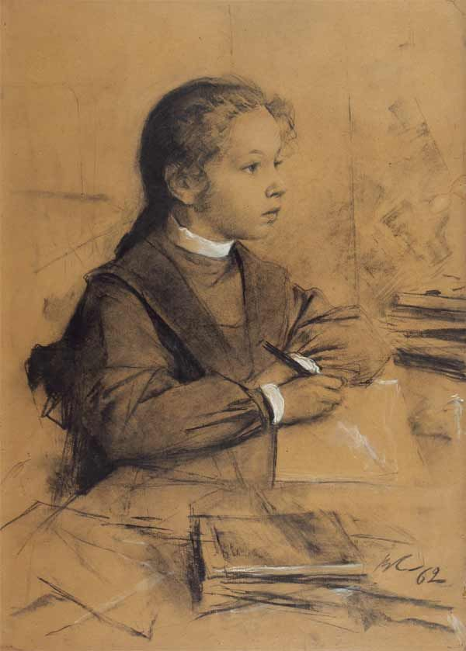
Картины других художников.
Серов В.А.
«За уроками». (Маша в школьной форме) 1962 г.

Slide 14
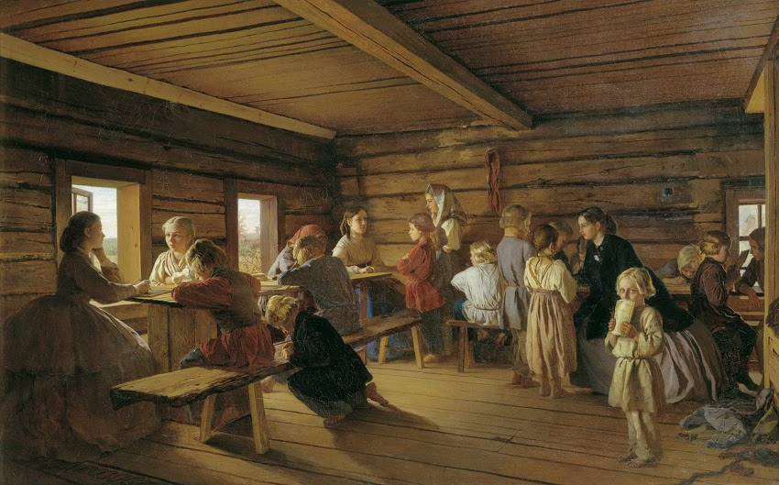
Морозов А.И. « Сельская бесплатная школа» (1865)

Slide 15
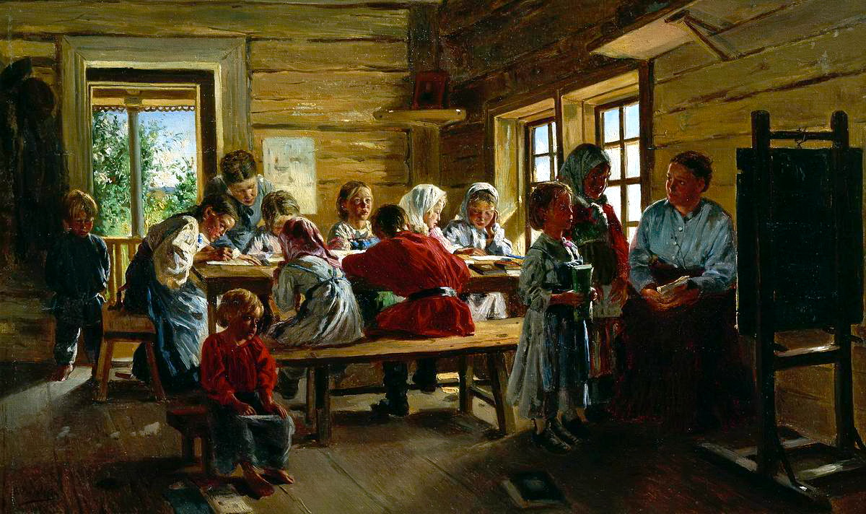
Маковский В. «В сельской школе»

Slide 16
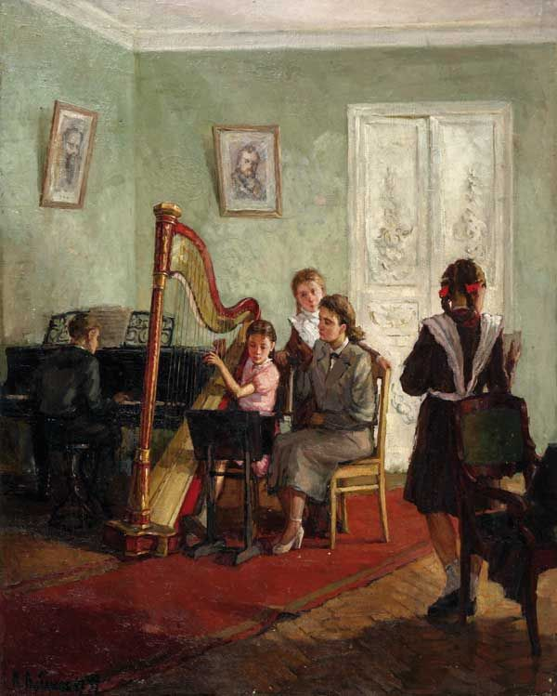
Любимов А.М. «Урок музыки»
(1939)

Slide 17
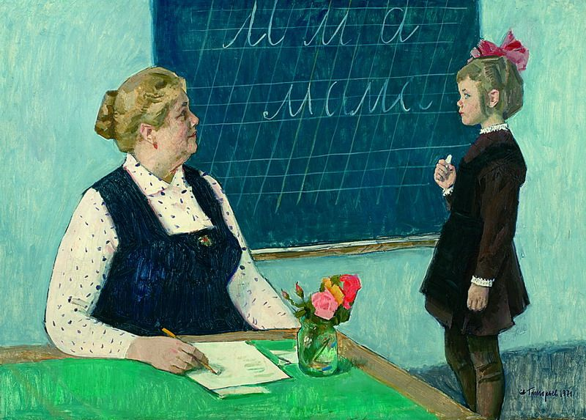
Григорьев С. «Первые слова»

Slide 18
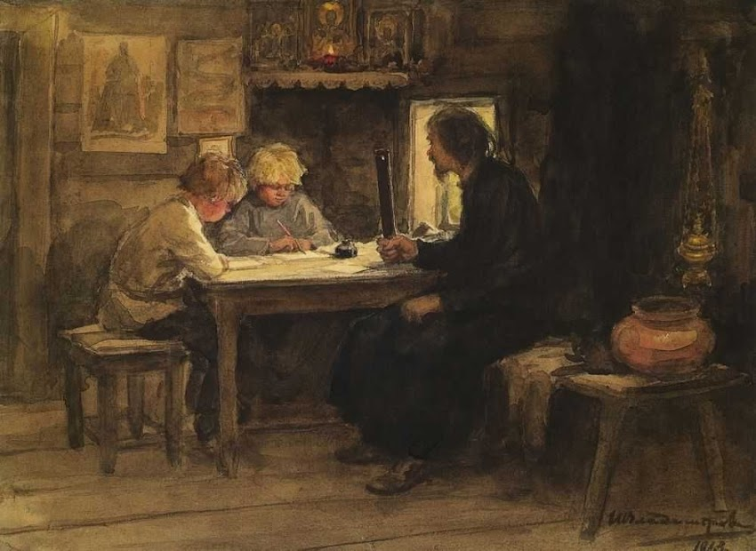
Владимиров И.А. «На уроке грамоты у дьячка» (1913)

Slide 19
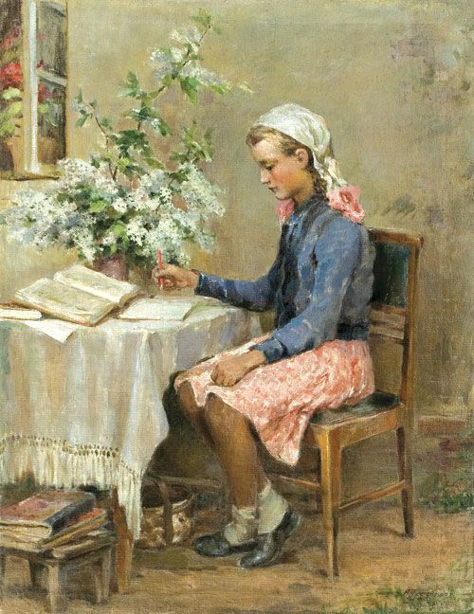
ТрофимовВ.П. «Трудная задача» (1940)

Slide 20
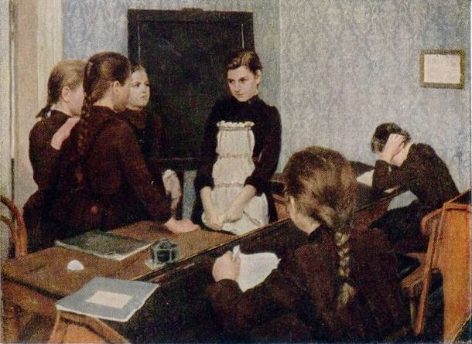
Шанкс Э.Я. «Новенькая в школе»

Slide 21
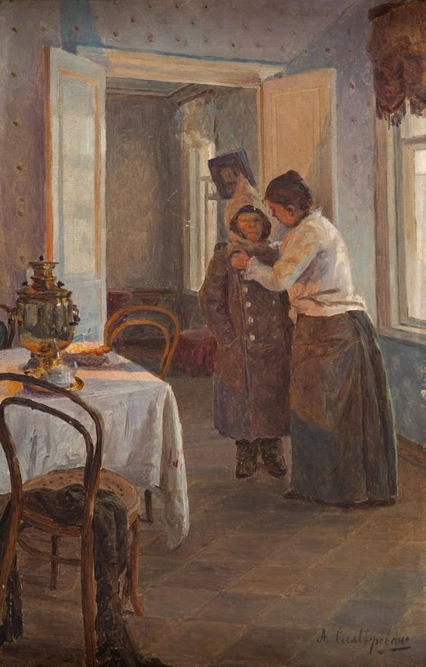
Сильверсван А.К.
«В гимназию»
(1910)

Slide 22
Стрелковский А.И. «Сельская школа» (1872)

Slide 23
Корзухин «Разлука»

Slide 24
Гринюк И.А. «Проверка уроков» (1979)

